Slide 1

창직 IoT 종합설계입문
파이썬 (2)

Slide 2
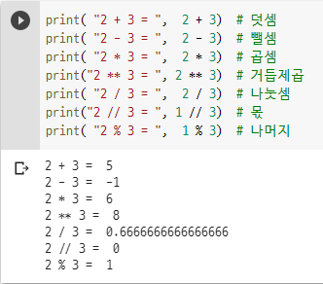
연산자
산술 연산자
연산자의 종류
파이썬 연산자는 크게 다음과 같이 분류할 수 있습니다.
산술 연산자 (Arithmetic Operator)
할당 연산자 (Assignment Operator)
비교 연산자 (Comparison Operator)
논리 연산자 (Logical Operator)
비트 연산자 (Bitwise Operator)
멤버 연산자 (Membership Operator)
식별 연산자 (Identity Operator)
산술 연산자 (Arithmetic Operator)
연산자의 우선 순위는 일반적인 사칙 연산과 같습니다.
+ | - | * | ** | / | // | %
계산 결과는 아래와 같습니다.

Slide 3
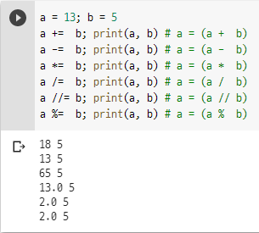
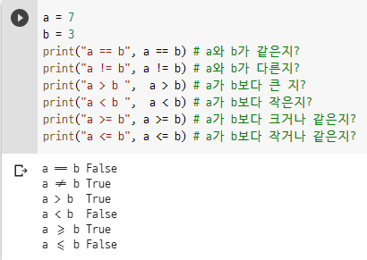
할당 연산자
비교 연산자
할당 연산자 (Assignment Operator)
비교 연산자 (Comparison Operator)
= | += | -= | *= | /= | //= | %=
== | != | > | < | >= | <=
계산 결과는 아래와 같습니다.
계산 결과는 아래와 같습니다.

Slide 4
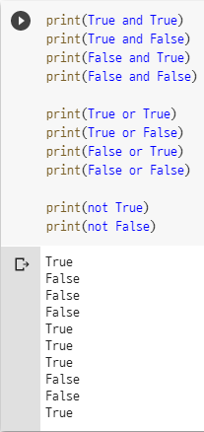
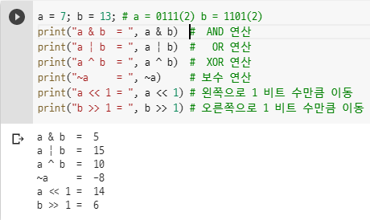
논리 연산자
비트 연산자
논리 연산자 (Logical Operator)
비트 연산자 (Bitwise Operator)
and | or | not
& | | | ^ | ~ | << | >>
계산 결과는 아래와 같습니다.
계산 결과는 아래와 같습니다.

Slide 5
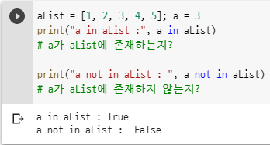
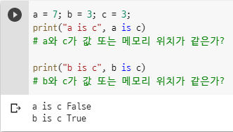
멤버 연산자
식별 연산자
멤버 연산자 (Membership Operator)
식별 연산자 (Identity Operator)
in | Not in
is | is not
계산 결과는 아래와 같습니다.
계산 결과는 아래와 같습니다.

Slide 6
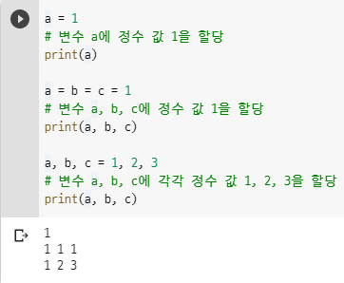
연산자 우선순위
변수
연산자 우선순위
변수 (Variable)
값을 저장하기 위한 메모리
명시적으로 메모리 공간을 예약 선언할 필요가 없음.
할당 연산자 (=)를 사용하여 값을 할당
숫자형 (Numbers), 문자열 (String)
1 | **
2 | + |  | - |  | ~
3 | * | / |  | // |  | %
4 | + |  |  | -
5 | << |  |  | >>
6 | & |  | ^ |  | |
7 | 비교 연산자
8 | 할당 연산자
9 | 식별 연산자
10 | 멤버 연산자
11 | 논리 연산자

Slide 7
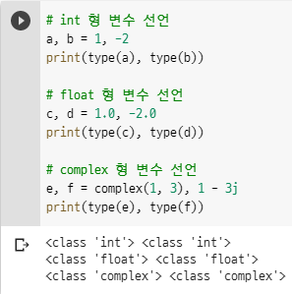
숫자형
숫자형 - 내장 함수 (1)
숫자형 (Numbers)
int
float
complex
내장함수
파이썬 인터프리터에는 항상 사용할 수 있는 많은 함수와 형이 내장.
숫자형을 지원하는 연산에 대해 소개.
abs(x)
int(x), float(x), complex(x)
.conjugate()
divmod(x, y)
pow(x, y)

Slide 8
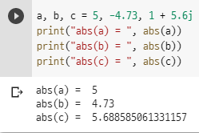
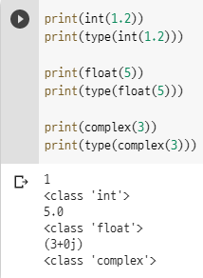
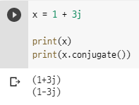
숫자형 - 내장 함수 (2)
숫자형 - 내장 함수 (3)
abs(x)
숫자형의 절대값을 반환.
int(x), float(x), complex(x)
정수, 실수 또는 복소수로 변환된 값을 반환.
x.conjugate()
복소수 x의 켤레 복소수를 반환.

Slide 9

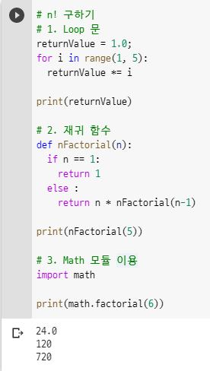
숫자형 - 내장 함수 (4)
Math 모듈
divmod(x, y)
x를 y로 나눈 몫과 나머지를 반환.
import math
다양한 수학에 관련된 메서드 제공.
복소수에 대한 지원 X
pow(x, y)
x의 y 거듭제곱을 반환

